Slide 1

EEN HEMELS BURGERSCHAP
Les 7 voor 14 februari 2026

Slide 2
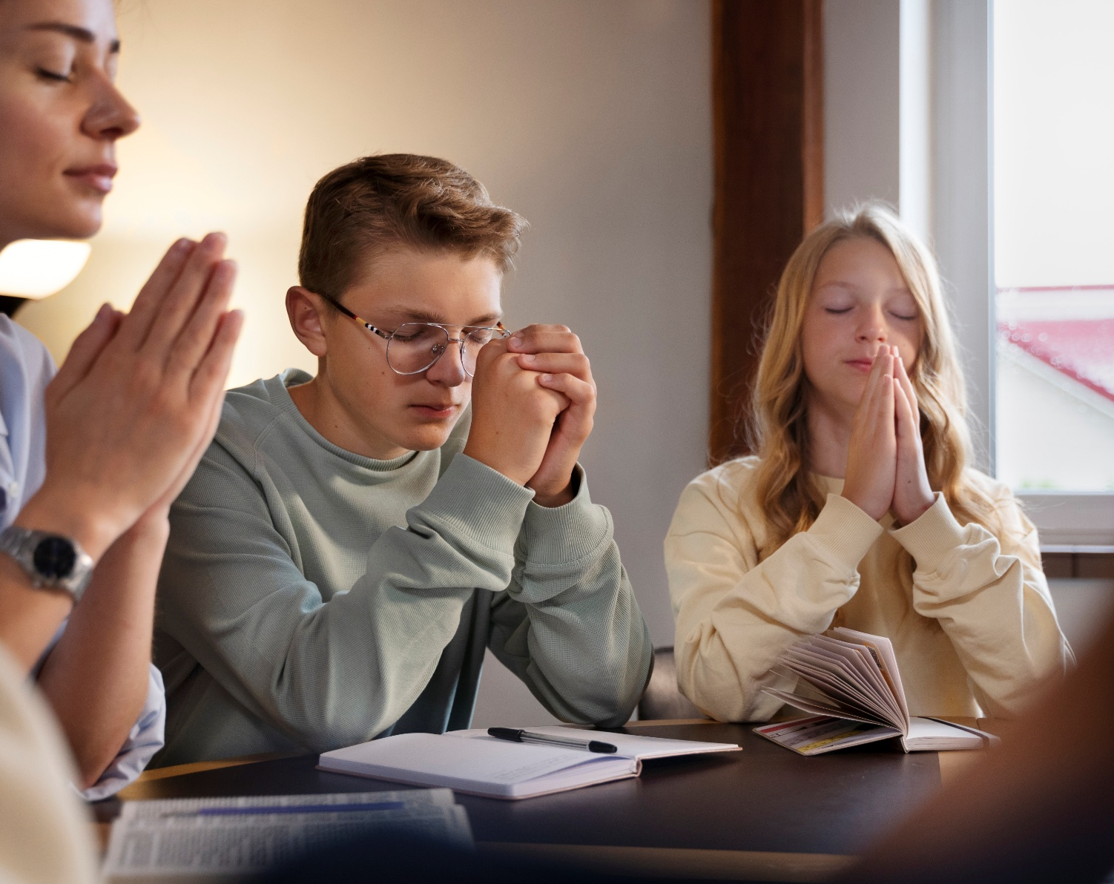
“Wees in geen ding bezorgd, maar laat uw verlangens in alles, door bidden en smeken, met dankzegging bekend worden bij God”
Filippenzen 4:6, HSV

Slide 3


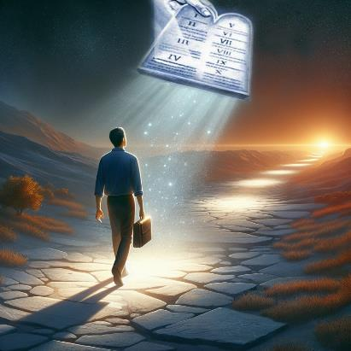


Overal in zijn brieven maakt Paulus duidelijk dat wij geen burgers van deze wereld zijn. Door Jezus als onze Verlosser te accepteren, worden we opnieuw geboren. Met deze nieuwe geboorte worden we burgers van de Hemel.
Hoewel we de wetten en normen van deze wereld respecteren en ons hieraan onderwerpen, is onze levensstijl in werkelijkheid breder en van een veel hogere moraliteit.
Hemels burgerschap:
Imiteer de gelovigen (Filippenzen 3:17-19)
Volledig burgerschap (Filippenzen 3:20-21)
Totdat we daar zijn:
Harmonie en vreugde (Filippenzen 4:1-6)
Zuivere gedachten (Filippenzen 4:7-9)
Tevredenheid (Filippenzen 4:10-13, 19)

Slide 4

HEMELS BURGERSCHAP

Slide 5
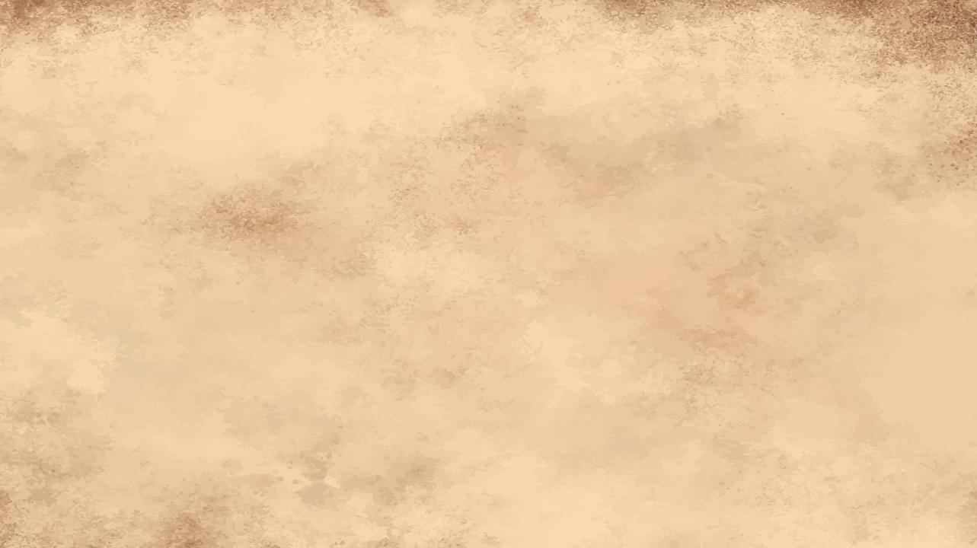
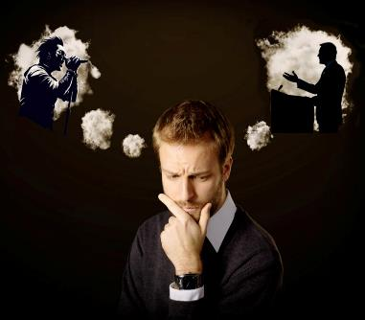

IMITEER DE GELOVIGEN
zondag
“Wees met elkaar mijn navolgers, broeders, en houd het oog gericht op hen die zó wandelen, zoals u ons tot een voorbeeld hebt..” (Filippenzen 3:17)
We hebben allemaal mensen die op de een of andere manier ons leven of onze gedachten hebben gevormd. Misschien een kunstenaar, een atleet, een muzikant, een zanger. Misschien een predikant, een prediker, een trouwe broeder of zuster.
Hebben deze "rolmodel"-mensen ons als individu geholpen te groeien, of hebben ze ons op paden geleid die we nooit hadden moeten bewandelen?
Paulus nodigt ons uit degenen na te volgen wier voorbeelden ons opbeuren en aanmoedigen beter te worden (Fil. 3:17). Hij waarschuwt ons ook dat er, zelfs onder gelovigen, mensen zijn die het niet waard zijn om na te volgen (Fil. 3:18-19).
Wat maakt het verschil? Sommigen denken alleen aan aardse dingen, terwijl anderen hun gedachten op Jezus richten. Goede rolmodellen zijn op hun beurt navolgers van Christus (1 Kor. 11:1).

Slide 6

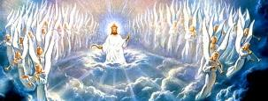

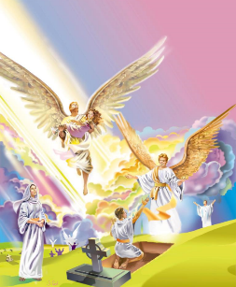
VOLLEDIG BURGERSCHAP
maandag
“Ons burgerschap is echter in de hemelen, waaruit wij ook de Zaligmaker verwachten, namelijk de Heere Jezus Christus.” (Filippenzen 3:20)
Laten we eerlijk zijn. Wij christenen hebben een probleem: dubbele nationaliteit. We zijn beiden burgers van deze wereld en burgers van de hemel. Dit veroorzaakt ernstige conflicten voor ons (Rom. 7:22-23).
Ons lichaam zal geestelijk, onsterfelijk en onkreukbaar zijn (1 Kor. 15:42-44, 50-54)
Wij zullen verheerlijkt worden (Kol. 3:4; Fil. 3:21)
We zullen een fysiek lichaam hebben, en onze eigen ogen zullen God zien. (Job 19:25-27)
Wanneer bereiken we het volledige burgerschap? Wanneer houden we op burgers te zijn van deze zondige wereld? Bij de wederkomst (Fil. 3:20).
Wanneer we zijn opgewekt (of getransformeerd), en de dood geen macht over ons heeft, wat zal er dan gebeuren?

Slide 7

TOT WE DAAR ZIJN

Slide 8

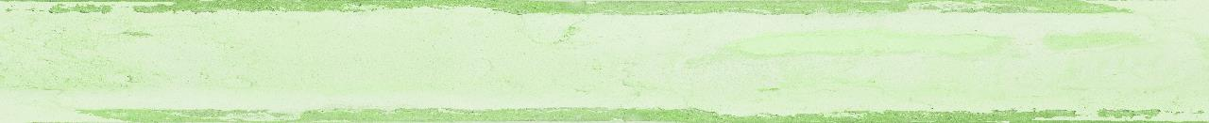

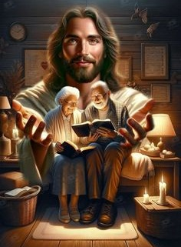
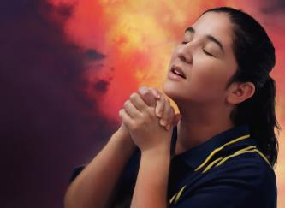
HARMONIE EN VREUGDE
dinsdag
“Verblijd u altijd in de Heere; ik zeg het opnieuw: Verblijd u!” (Filippenzen 4:4)
Aan het einde van zijn brief verweeft Paulus persoonlijke groeten met praktische adviezen. Hij vraagt Syzygus [trouwe metgezel] en Clement om Euodia en Syntyche in harmonie te laten leven. Van hen allen, medewerkers van Paulus, zegt hij: "wiens namen in het boek des levens staan" (Fil. 4:2-3).
Het volgende advies kan ons verbazen: "Verheug je altijd [...] Wees nergens bezorgd over" (Fil. 4:4, 6). Hoe kan dit mogelijk zijn in een wereld vol problemen en kwalen?
Dit is mogelijk omdat onze vreugde "in de Heer" is (Fil. 4:4a). We werpen onze zorgen op Hem, ervan overtuigd dat Hij ze voor ons kan dragen (Matt. 6:31-34; 1 Petr. 5:7).
En hoe werpen we onze angsten op Jezus? Door gebed (Fil. 4:6).

Slide 9

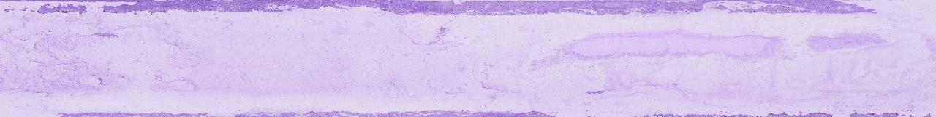
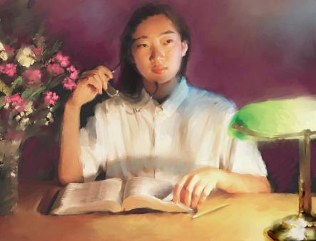
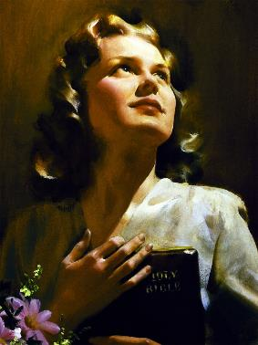
ZUIVERE GEDACHTEN
woensdag
“Verder, broeders, al wat waar is, al wat eerbaar is, al wat rechtvaardig is, al wat rein is, al wat lieflijk is, al wat welluidend is, als er enige deugd is en als er iets prijzenswaardigs is, bedenk dat.” (Filippenzen 4:8)
In wat waar is
Oprecht
Redelijk
In zijn puurste vorm
Uit vriendelijkheid
In wat van goede naam is
Het resultaat van het richten van onze angst op Jezus en vreugde is vrede (Fil. 4:7). Een vrede die de wereld niet kan geven of wegnemen (Johannes 14:27; 16:33).
Deze vrede zal, volgens Paulus, een bescherming—een bewaking—zijn voor onze gevoelens en gedachten (Fil. 4:7b). Om deze bewaking effectief te maken, waar moeten we dan aan denken (Fil. 4:8)?
Samengevat: "als iets uitstekend of prijzenswaardig is—denk dan aan zulke dingen." (Fil. 4:8b).

Slide 10






TEVREDENHEID
donderdag
“Maar mijn God zal u, overeenkomstig Zijn rijkdom, voorzien van alles wat u nodig hebt, in heerlijkheid, door Christus Jezus.” (Fil. 4:19)
We zijn blij; Niets stoort ons; We hebben vrede; Onze gedachten zijn zuiver. We hebben een perfect en vervullend leven... Is dat zo?
Net als Agur vertrouwen wij erop dat God ons niet meer en niet minder zal geven dan wat voor ons gunstig is (Spr. 30:8-9).
Wanneer we met dit vertrouwen leven, zijn we er zeker van dat "ik dit allemaal kan doen door Hem Die mij kracht geeft" (Fil. 4:13).
We kunnen welvaart hebben; We kunnen behoeften of problemen hebben. Als we, net als Paulus, volledig zeker zijn dat God ons leven leidt, zullen we vertrouwen in Hem blijven houden, ongeacht onze situatie (Fil. 4:11-12, 19).

Slide 11

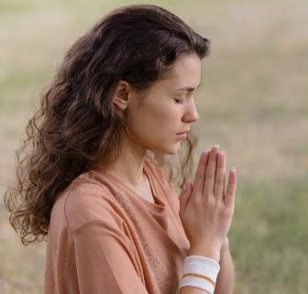
TEVREDENHEID
donderdag
“Maar mijn God zal u, overeenkomstig Zijn rijkdom, voorzien van alles wat u nodig hebt, in heerlijkheid, door Christus Jezus.” (Fil. 4:19)
Wat gebeurt er als we niet hebben wat we denken nodig te hebben?
Laten we de Heer erom vragen, en als het volgens Zijn wil is, zal Hij het ons schenken (Jakobus 4:2b; 1 Johannes 5:14-15).
We weten niet altijd of wat we vragen volgens Zijn wil is, maar er zijn bepaalde verzoeken waarvan we zeker zijn dat ze altijd volgens Zijn wil zijn:
Verlossing voor een dierbare of vriend (1 Tim. 2:3, 4)
Moed om ons geloof te delen (Openbaring 22:17)
Vergeving wanneer we belijden en het onrecht verlaten (1 Johannes 1:9)
Kracht om Gods geboden te gehoorzamen (Hebr. 13:20, 21)
Liefde voor degenen die ons haten en slecht behandelen (Matt. 5:44)
Wijsheid voor uitdagende situaties (Jakobus 1:5)
De waarheid in Gods Woord begrijpen (Johannes 8:32)

Slide 12

"We zouden moeten leven voor de volgende wereld. Het is zo ellendig om een willekeurig, doelloos leven te leiden. We willen iets bereiken in het leven—leven voor een doel. God help ons allen om zelfopofferend te zijn, minder zelfzorgzaam, minder gericht op onze eigen zaken en egoïstische belangen; en om goed te doen, niet voor de eer die we híer verwachten te ontvangen, maar omdat dit het doel van ons leven is en het einde van ons bestaan zal beantwoorden."
Ellen G. White (Onze Hoge Roeping, 24 augustus)

